Slide 1
Автономная некоммерческая организация
«Центр социального обслуживания населения Южного округа»
Самарская область, Нефтегорский район
Я ПОДАРЮ ТЕБЕ ПРАЗДНИК

Slide 2
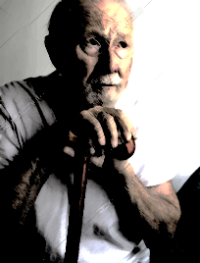
Заявленная проблема:
Вынужденная изоляция от социума человека, имеющего ограничения в передвижении из-за ослабленного здоровья, или пожилого одиноко проживающего человека порождает чувство одиночества, усугубляемое отсутствием положительных эмоций.

Slide 3
Варианты решения:
Укрепление семейных связей
Наши действия:
- сотрудник организации и родственник пенсионера подбирает фотографии для коллажа из семейного альбома
Результат:
Для нас: необходимый материал для поздравительной продукции;
Родственники помнят о приближающейся дате;
В юбилейный день: получение поздравлений пенсионером от социального работника, родственников и знакомых

Slide 4
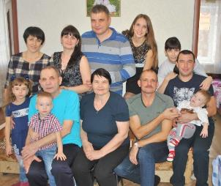
Варианты решения:
Создание праздничного настроения в домашней атмосфере;
Наши действия:
Поздравление юбиляра от группы участников: душевные слова, веселые тематические песенки, открытки, альбом, организуется чаепитие.
Возможные участники: социальные работники, общественные организации, спонсоры, родственники, волонтеры, соседи.
Результат:
Расширение круга общения с соседями, знакомыми для дальнейшего общения;
Укрепление семейных отношений;
Позитивный настрой в день юбилейной даты гарантирован

Slide 5
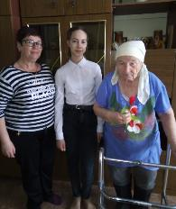
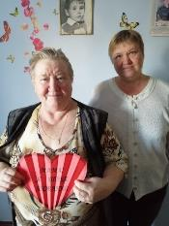
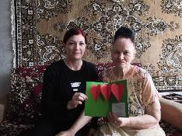
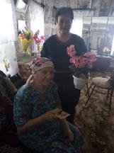
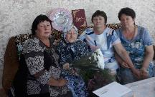
Варианты решения:
Фиксация события на предметном носителе для семейной истории.
Результат:
Теплые воспоминания на долгие годы для пенсионера и его родственников

Slide 6
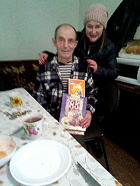
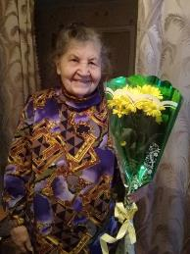
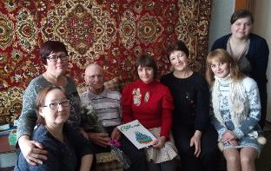
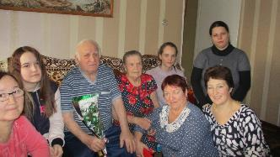
Ожидаемые изменения:
- Расширение круга общения (дети, волонтеры, общественные организации);
Создание круга близких друзей;
Желание общаться со знакомыми: поздравлять их с днями рождениями с помощью телефона или прихода в гости

Slide 7
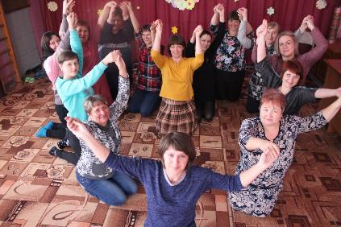
Что уже сделано для решения заявленной проблемы?
Создана команда проекта - 7 чел.
ФИО | Роль в проекте
Кондратьева Мария Николаевна | Координатор проекта
Статенко Анжелика Михайловна | Исполнитель, планировщик мероприятий
Каренко Татьяна Евгеньевна | Исполнитель, организатор мероприятий
Першина Елена Николаевна | Исполнитель, организатор мероприятий
Памурзина Людмила Анатольевна | Сценарист, участник мероприятий
Романова Анастасия Геннадьевна | Сценарист, участник мероприятий
Кошкина Мария Александровна | Сценарист, участник мероприятий
Ярцева Елена Викторовна | Координатор работы волонтеров, СМИ

Slide 8
Что уже сделано для решения заявленной проблемы?
2. Проведен мониторинг одиноко проживающих пожилых людей – получателей социальных услуг с целью разработки плана подготовки к важным событиям
Охвачено:
50 одиноко проживающих пенсионеров, инвалидов
ПРОГНОЗИРУЕМЫЙ РЕЗУЛЬТАТ:

Slide 9
Что уже сделано для решения заявленной проблемы?
3. Создан сценарный план проведения праздничного мероприятия на дому для одиноко проживающих гражданин – получателей социальных услуг, который включает в себя:
- Группу из 3-5 человек, задача которых сказать поздравительные слова по случаю даты
- Вручение поздравительной, красочно оформленной атрибутики

Slide 10
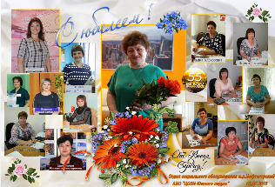
4. Разработано несколько видов макетов поздравительных коллажей, календарей, открыток
Что уже сделано для решения заявленной проблемы?

Slide 11
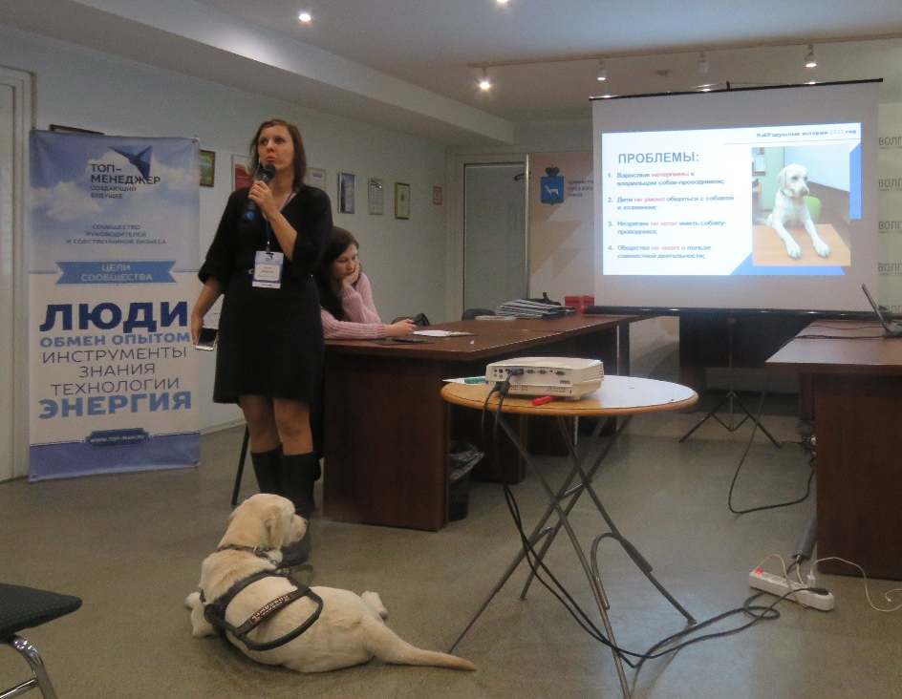
4 февраля 2020 года

